Slide 1
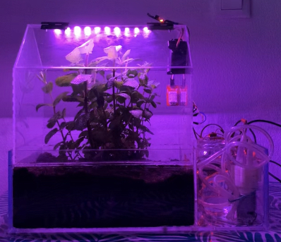
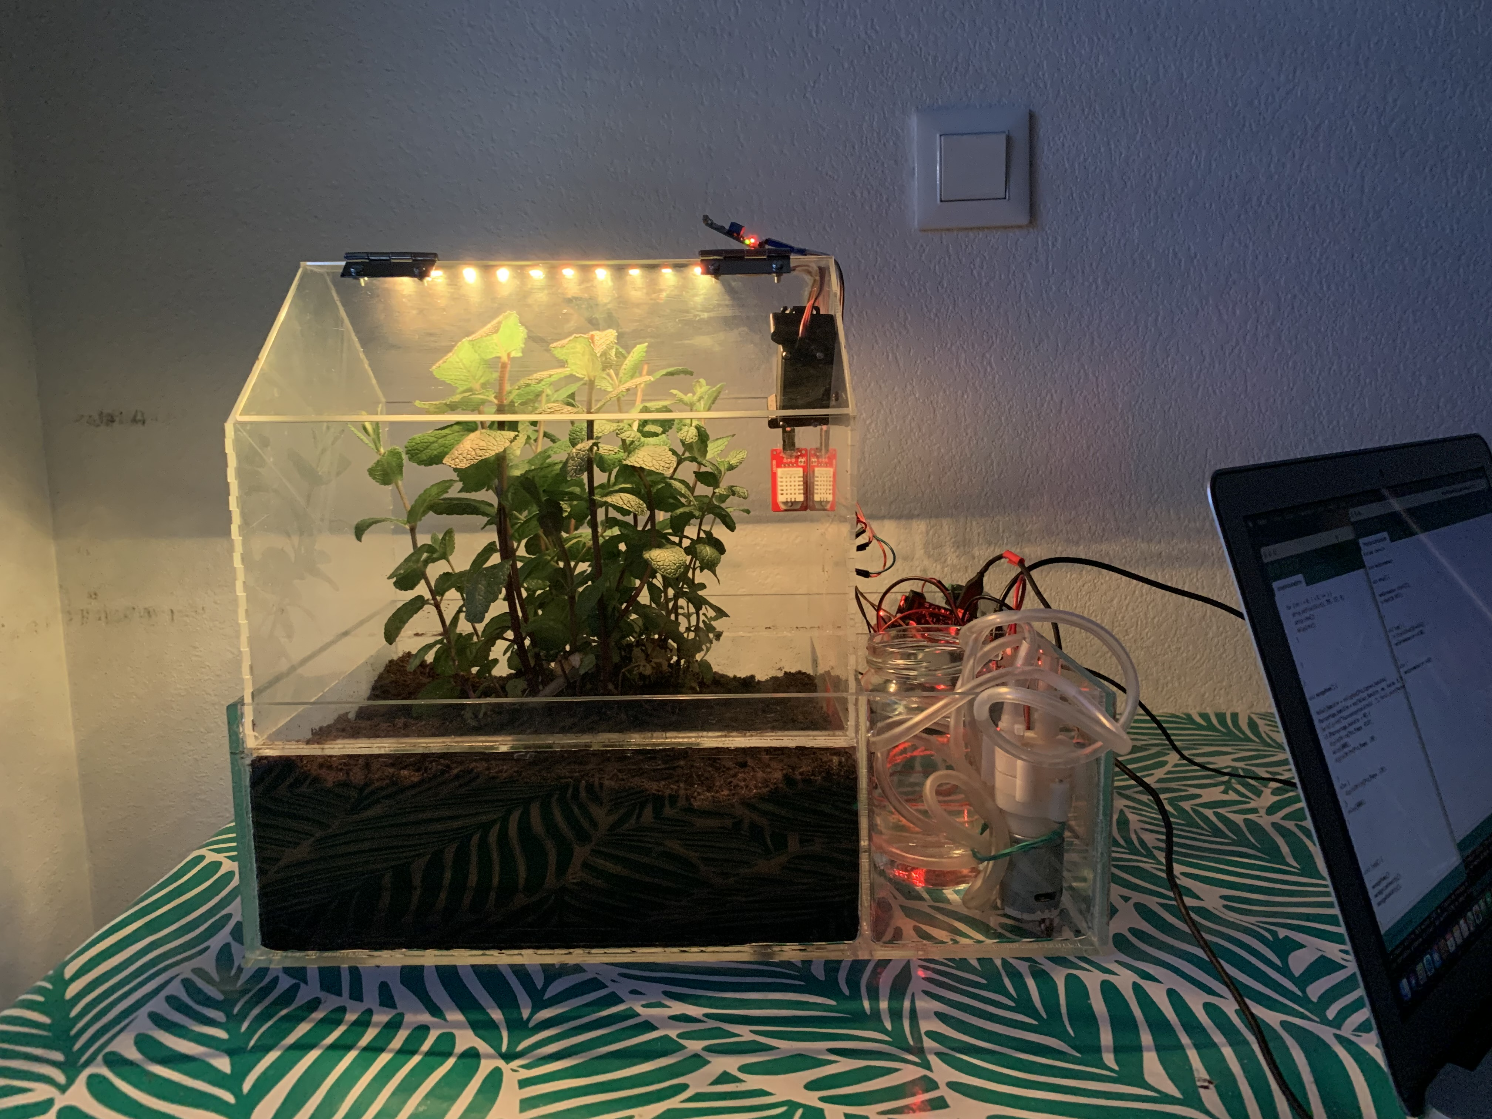
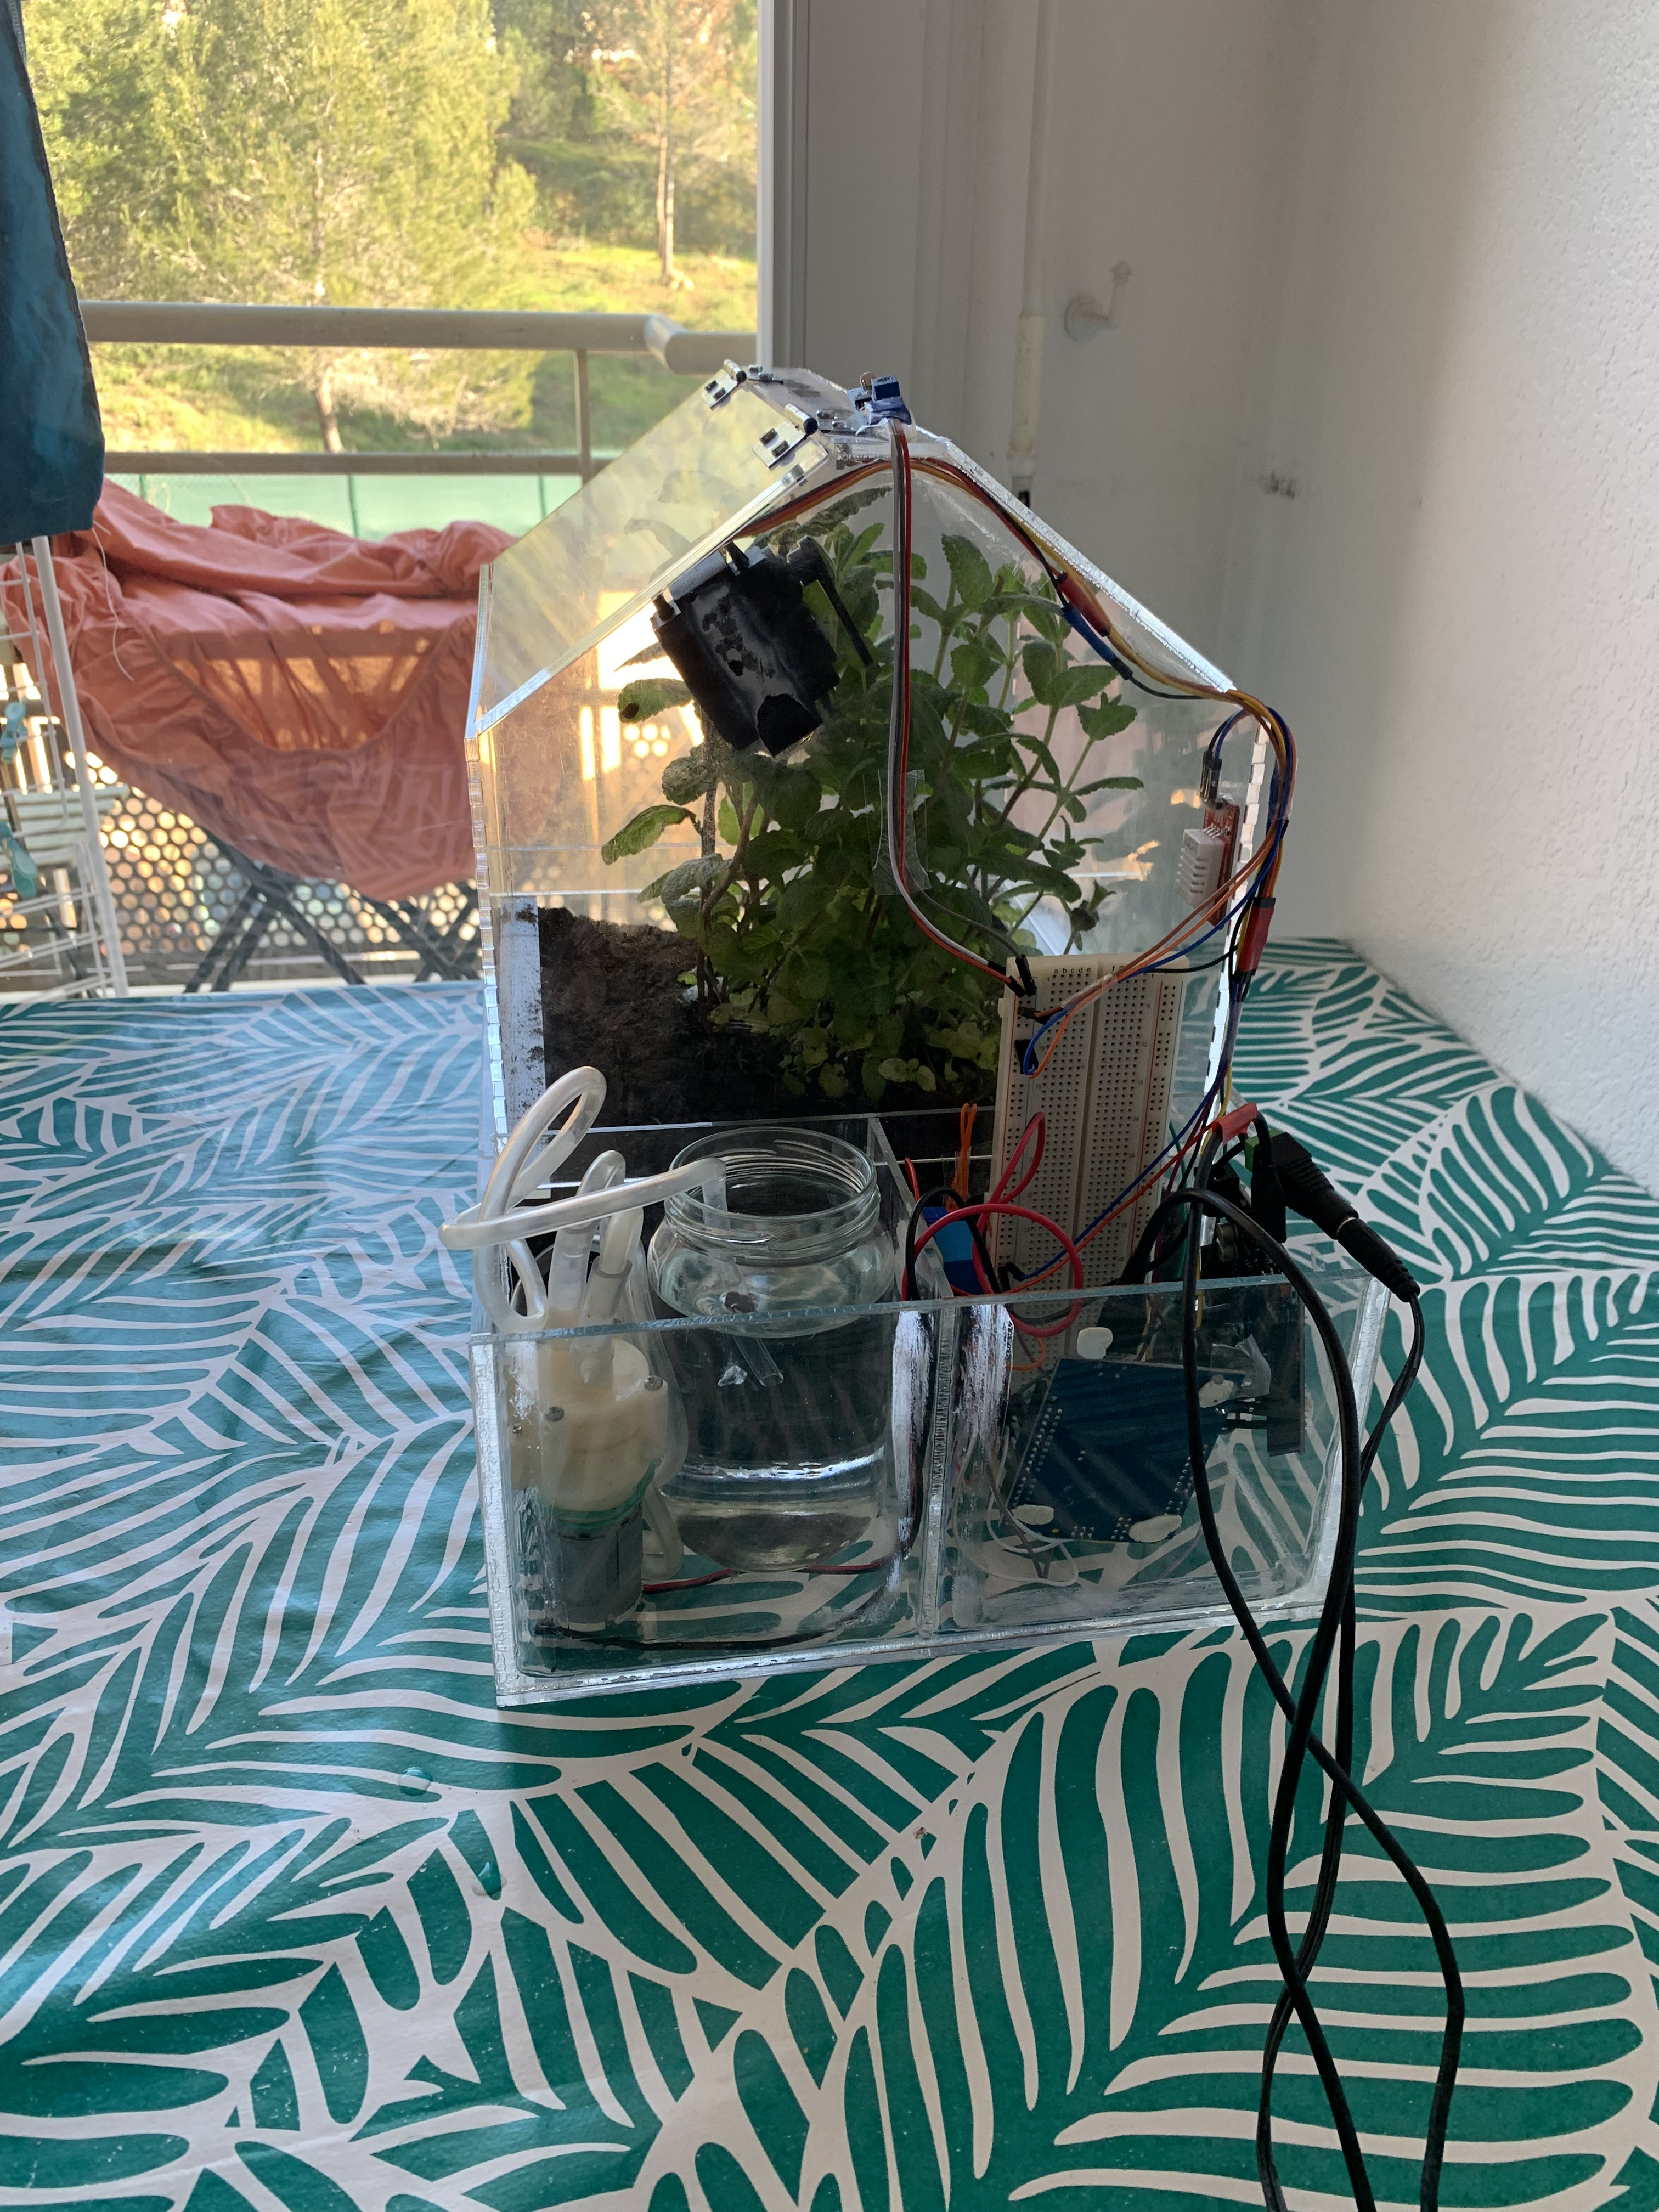
SERRE AUTONOME ET AUTOMATISEE
Romane Delauzun
Lou Lubin
JARDUINO
1
Processus de construction
2
Problèmes rencontrés
3
Présentation du code
4
Organisation

Slide 2
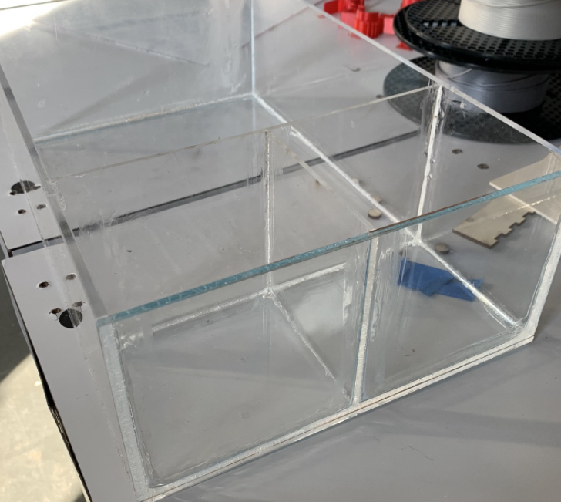
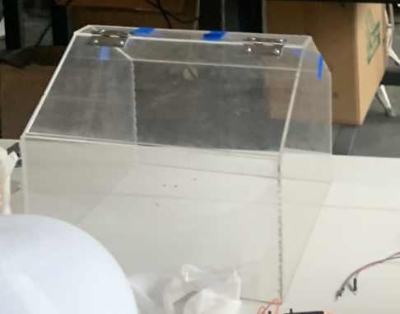
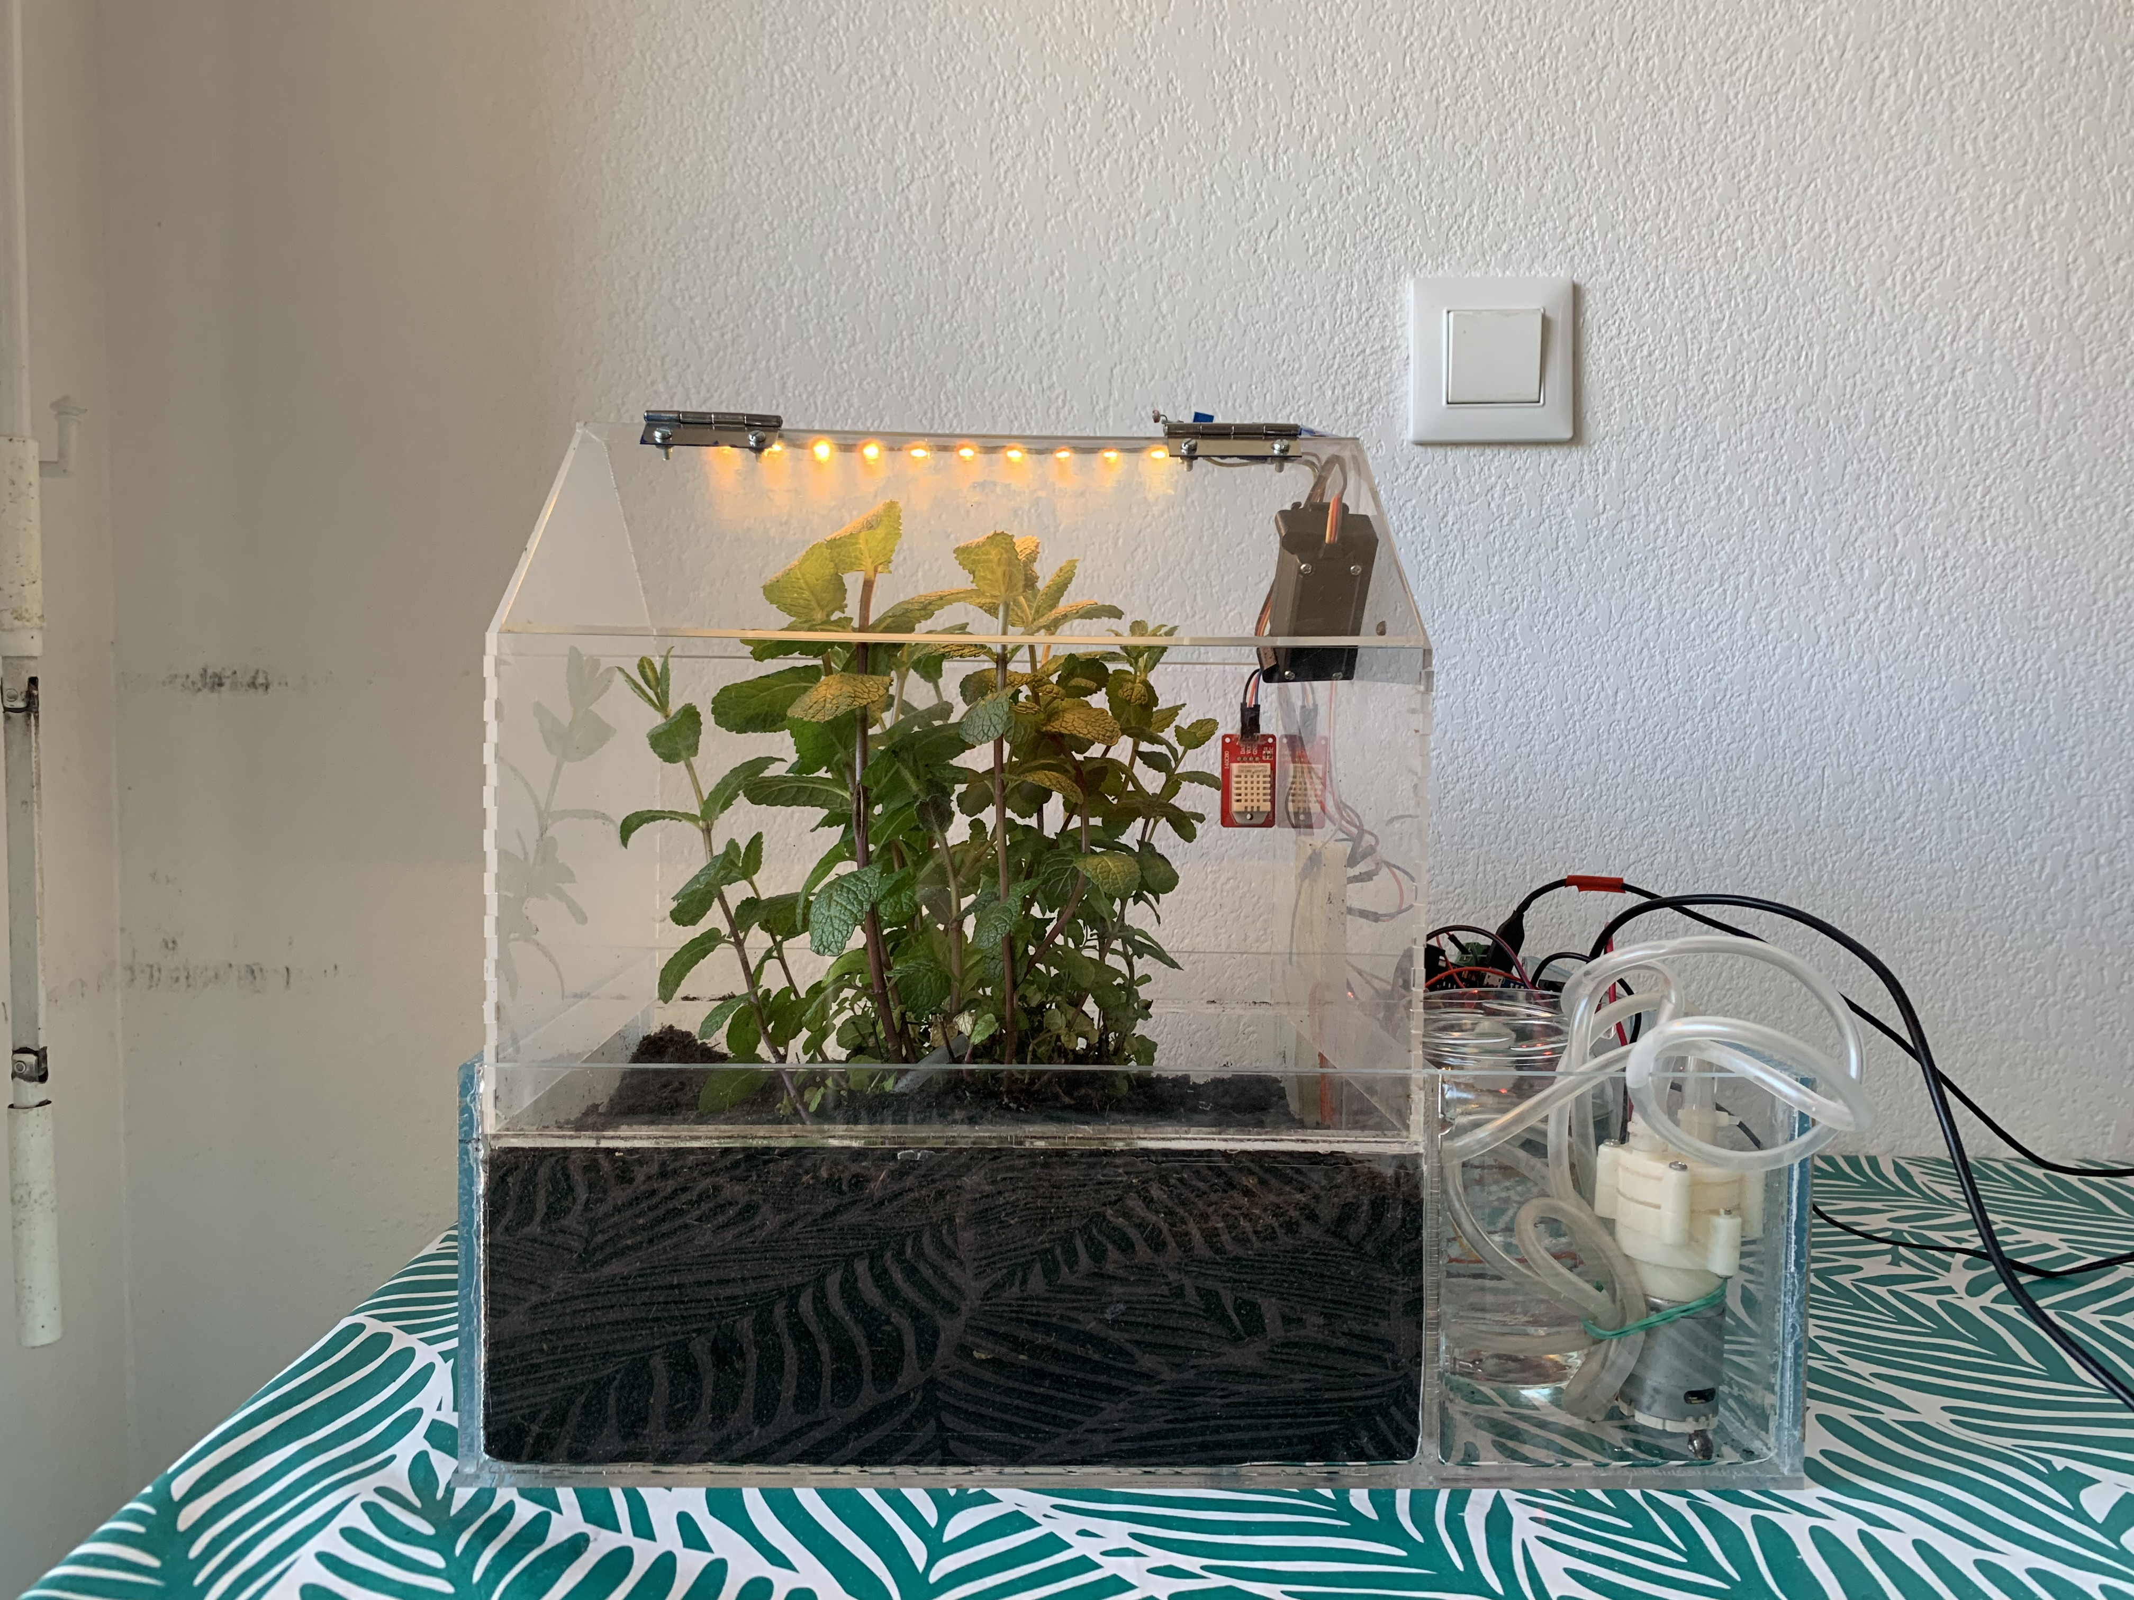
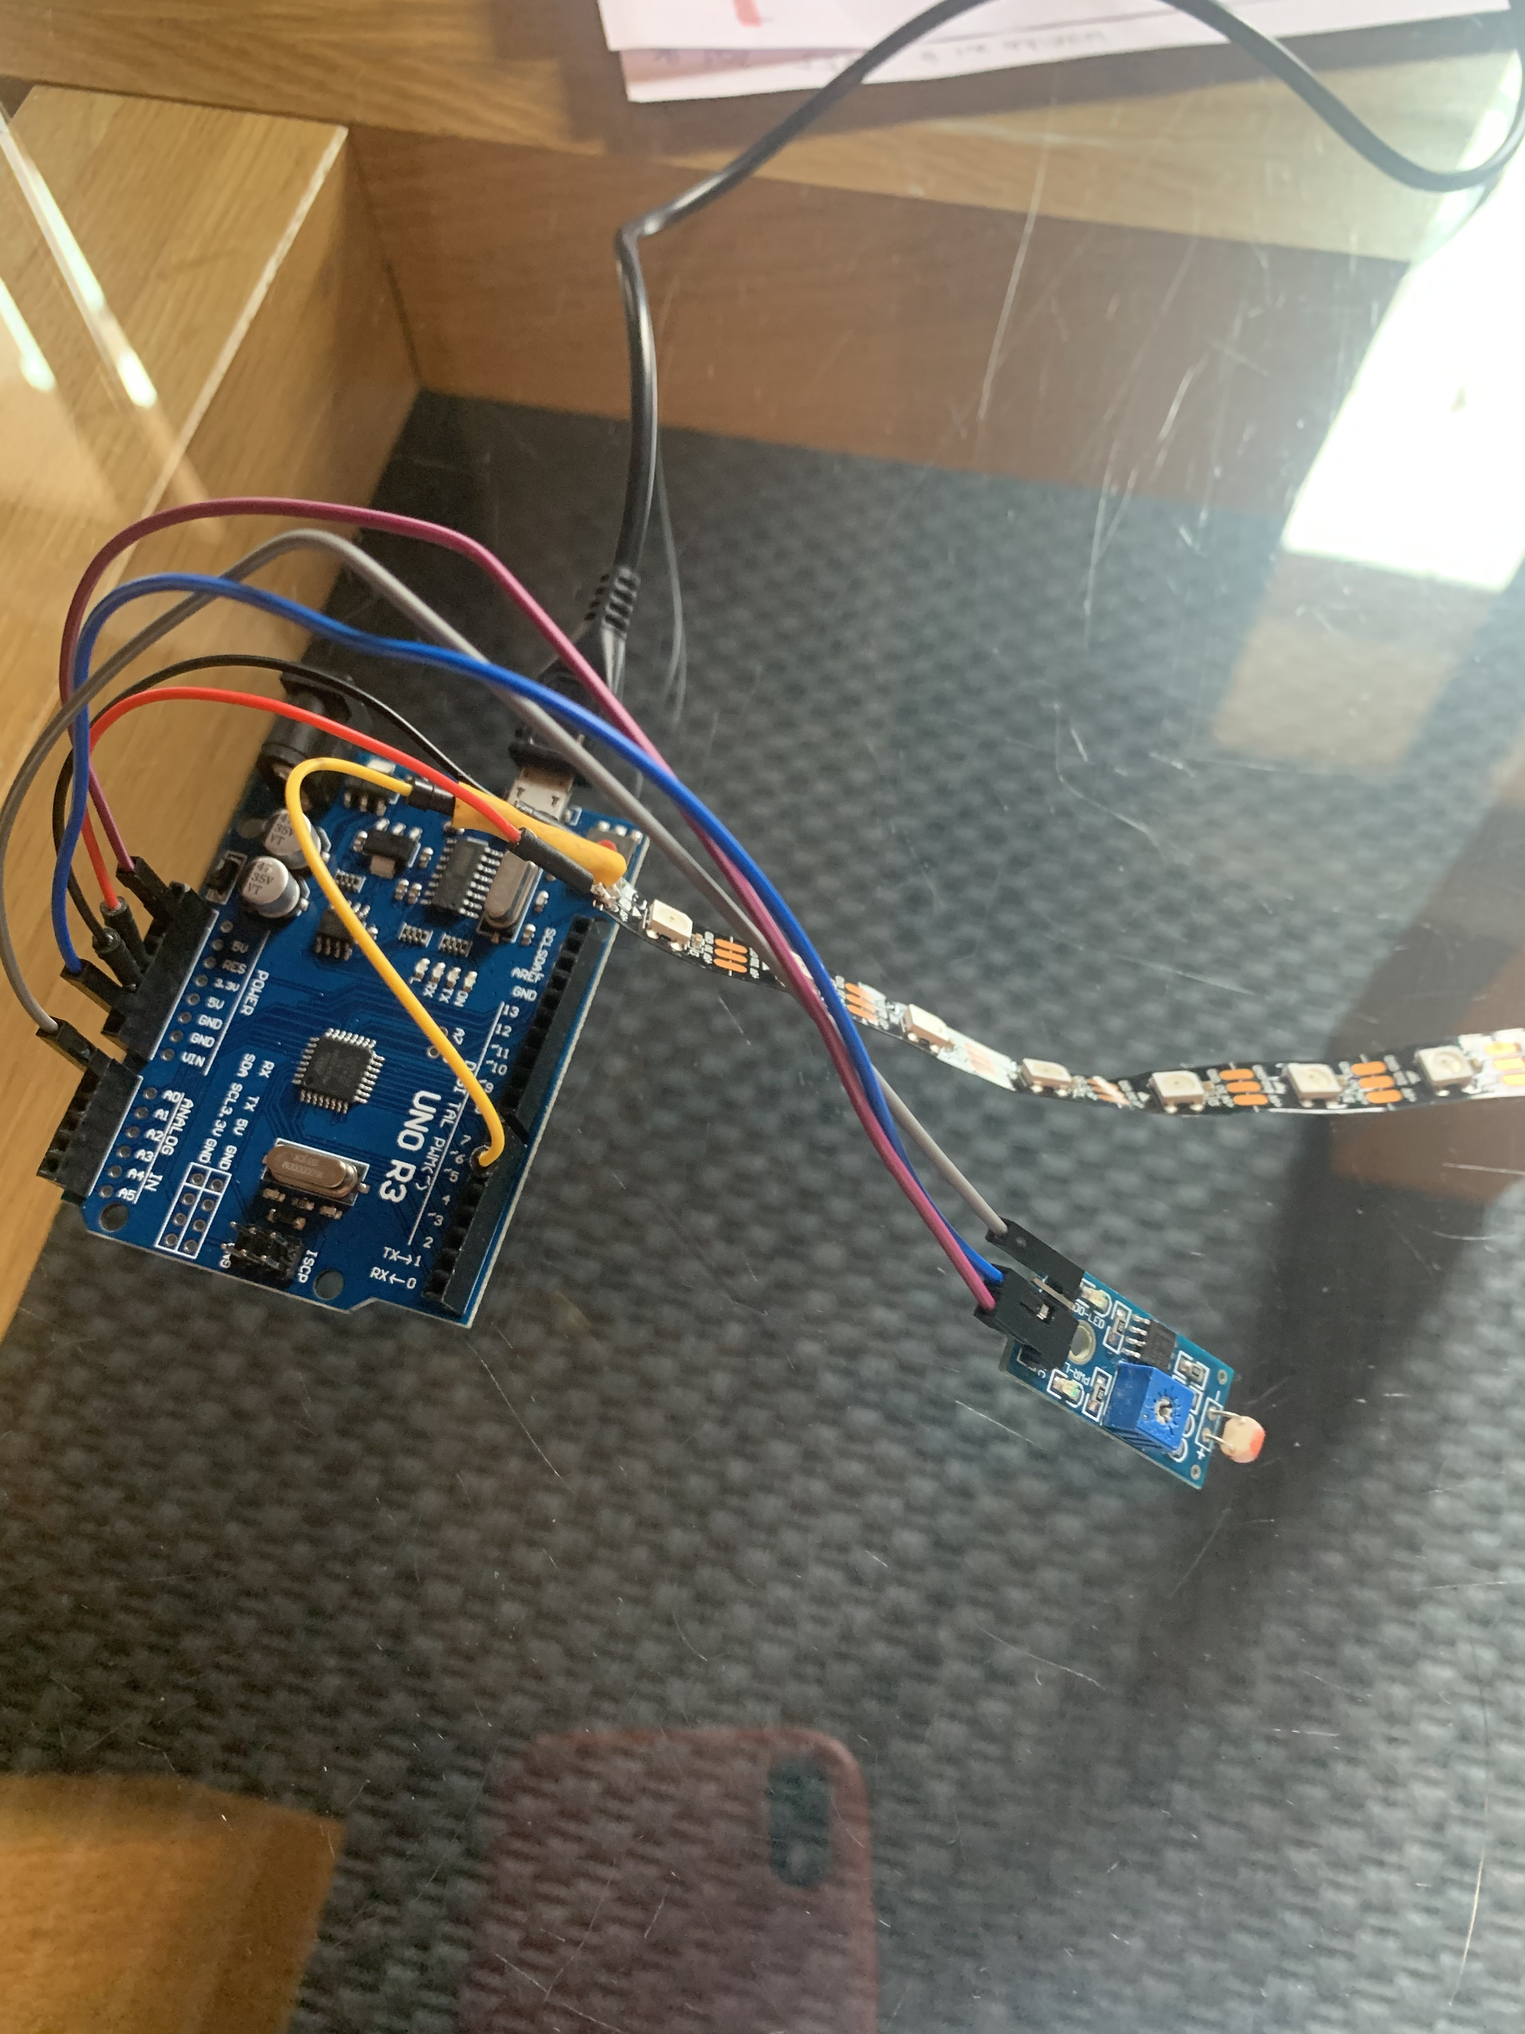
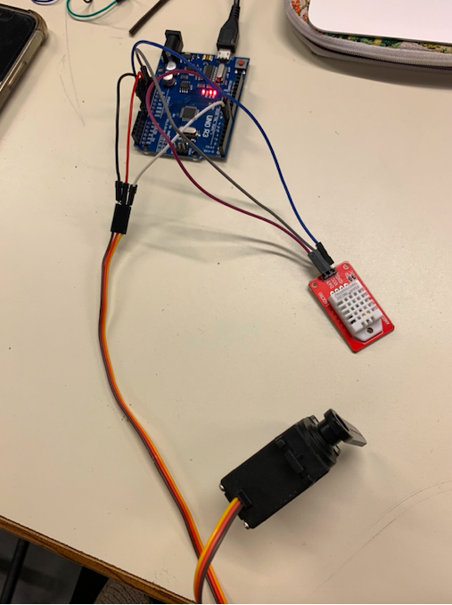
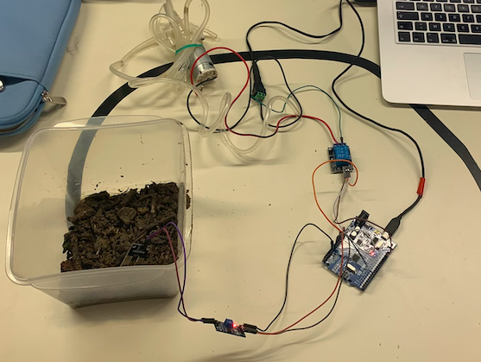
PROCESSUS DE CREATION
Capteur de luminosité – leds
Capteur d’humidité du sol – pompe à eau
Capteur d’humidité de l’air – servomoteur
Matériel utilisé :
Réalisée en plexiglass
Transparente et étanche
Construction de la serre :
Partie basse de la serre
Partie haute de la serre
Etude de chaque capteur
Liaison capteur et composant
Mise en fonctionnement :

Slide 3
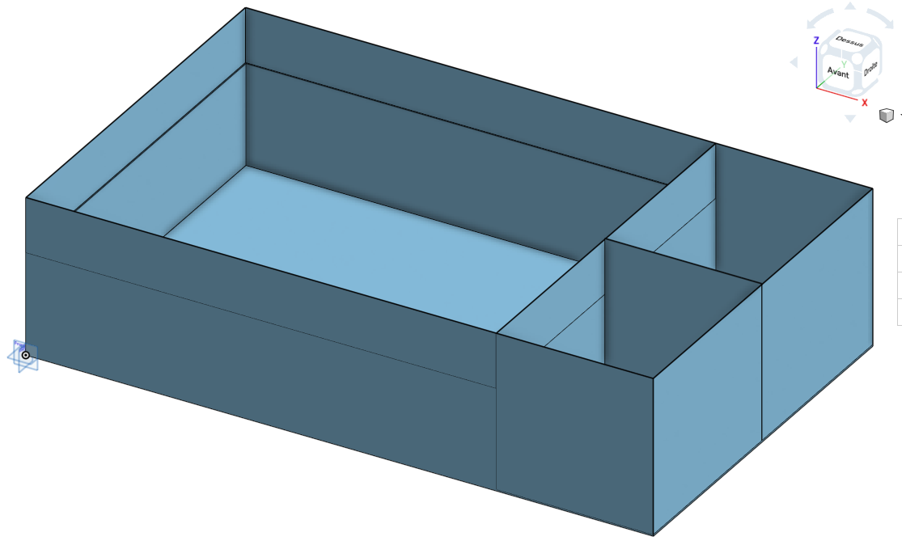
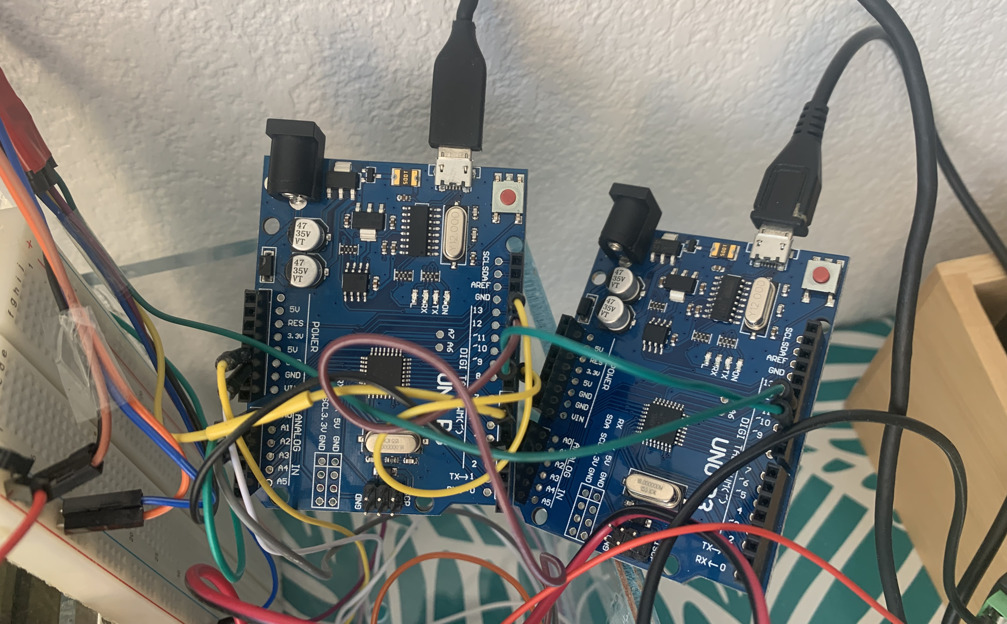
PROBLEMES RENCONTRES
Problèmes lors de la construction
Réalisation du bas de la serre sur Oneshape pour une impression 3D.
Résultat inutilisable : trop fin et matériel qui ne correspond pas à notre projet.
Solution : Nous décidons de construire notre serre en plexiglass.
Problèmes lors du rassemblement des composants et du code
Incompatibilité des leds et du servomoteur.
Recherches afin de trouver une solution.
Solution: utiliser une 2ème carte Arduino et un autre code réservés au servomoteur.

Slide 4
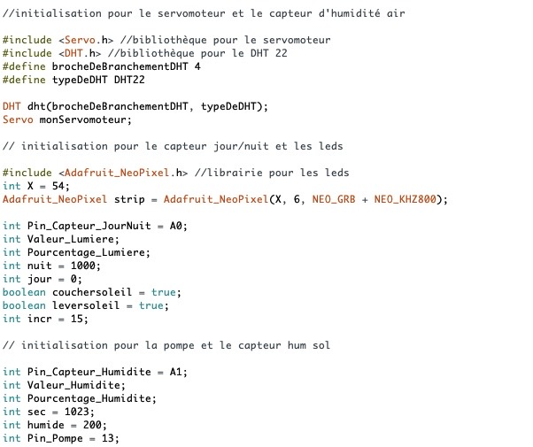
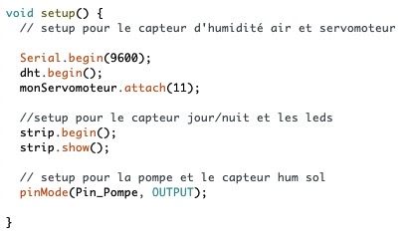
PRESENTATION DU CODE

Slide 5
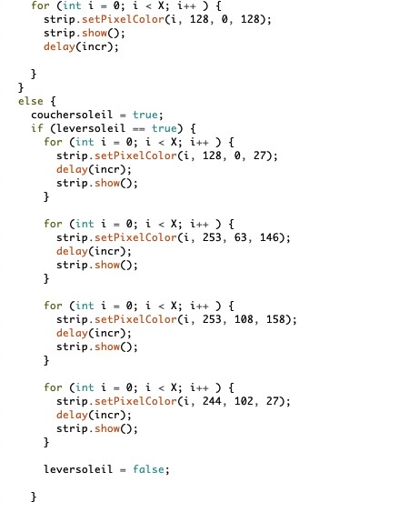
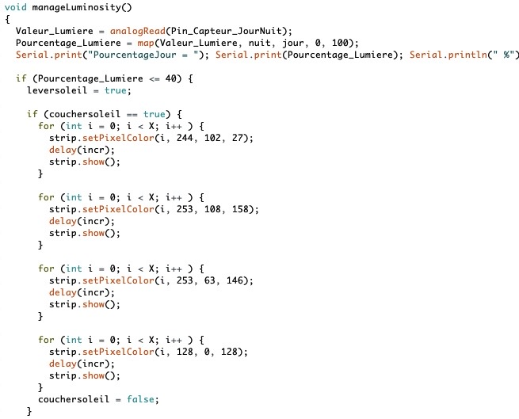
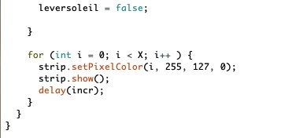
PRESENTATION DU CODE

Slide 6
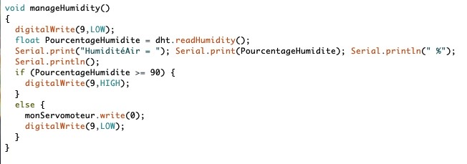
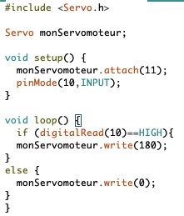
PRESENTATION DU CODE

Slide 7
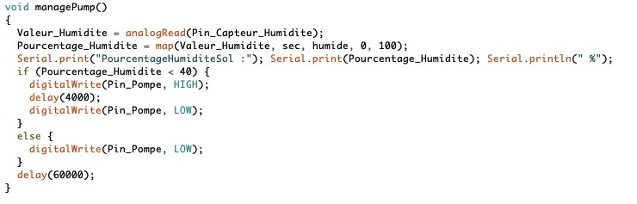
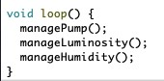
PRESENTATION DU CODE

Slide 8
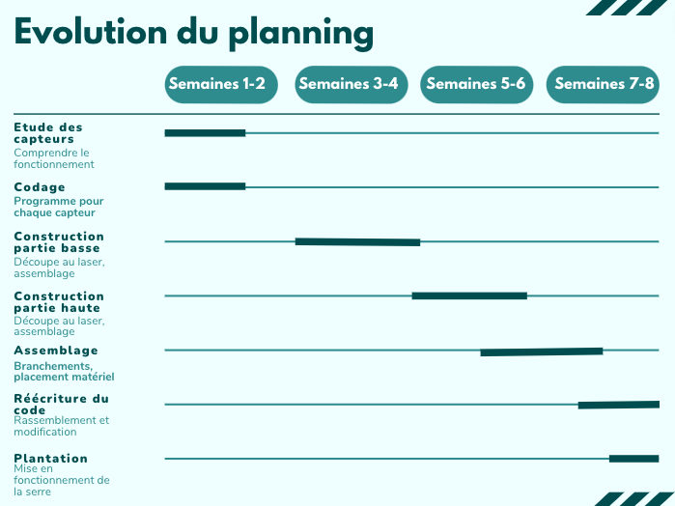
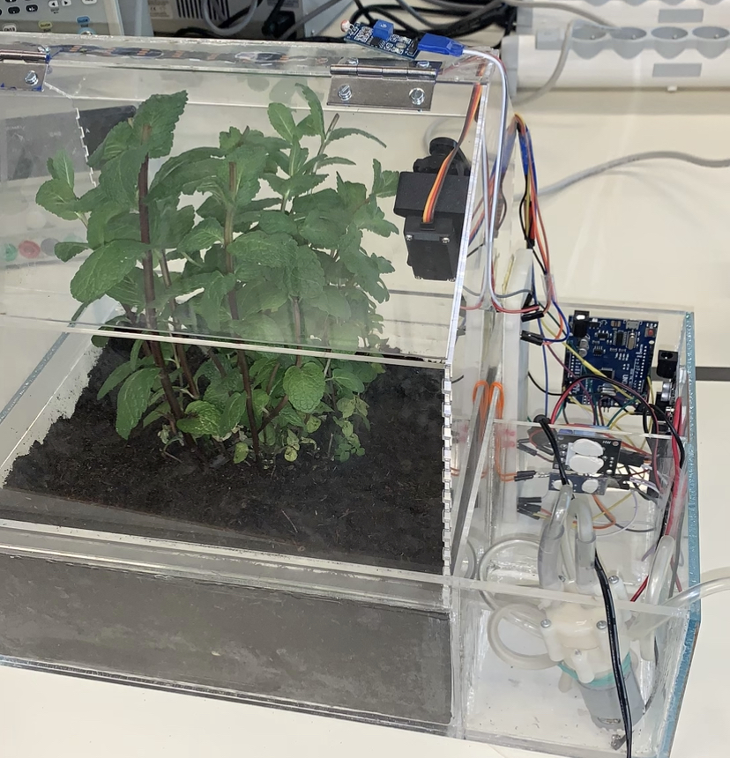
ORGANISATION
01
-respect des étapes prévues
-mauvaise prévision du temps nécessaire
-répartition du travail

Slide 9
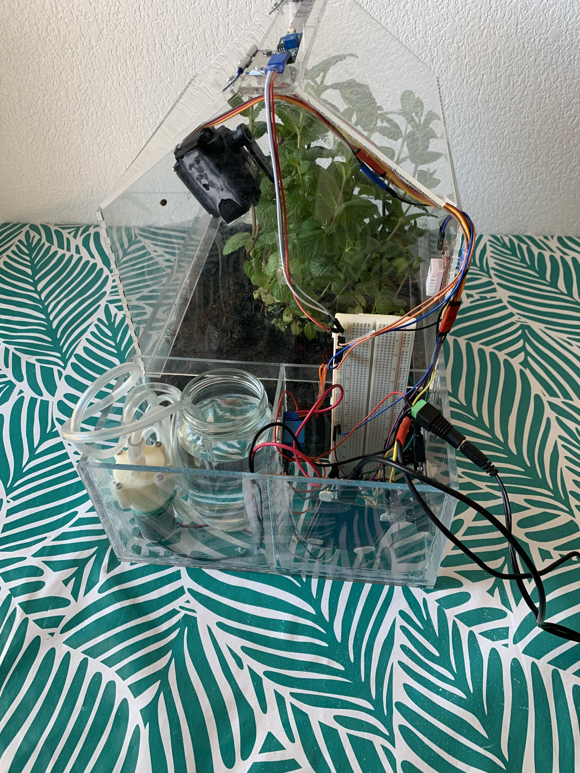
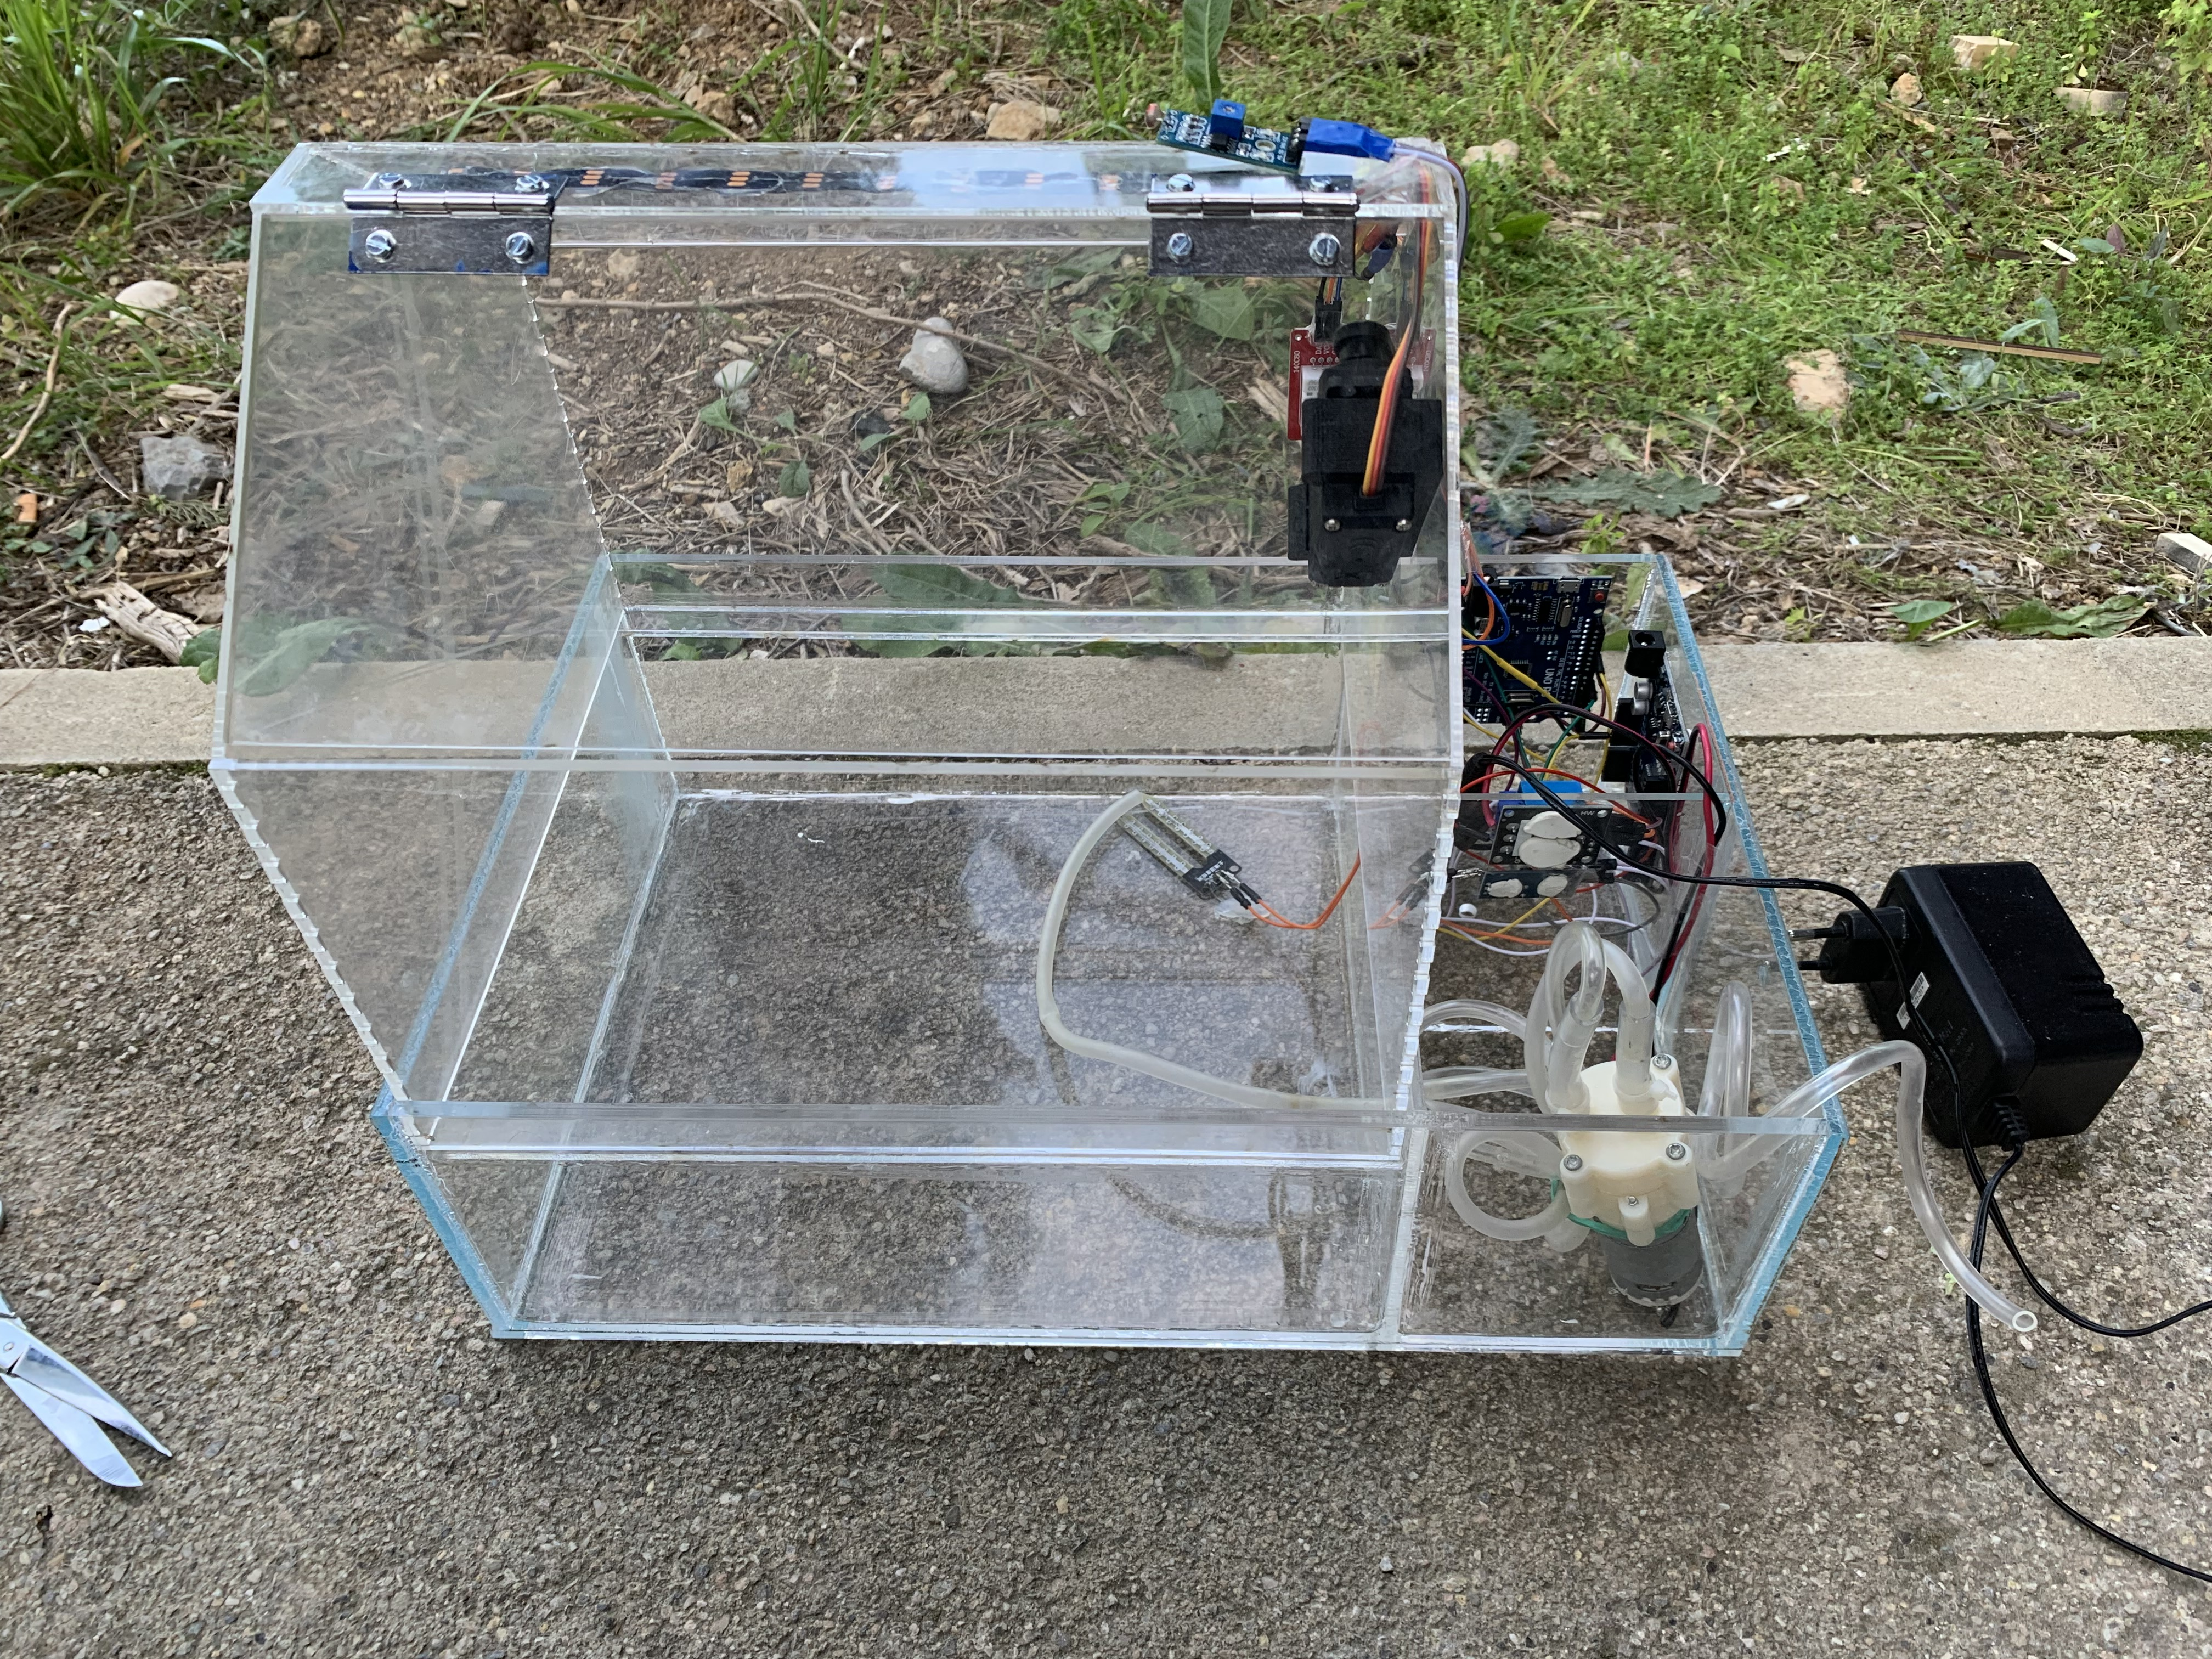
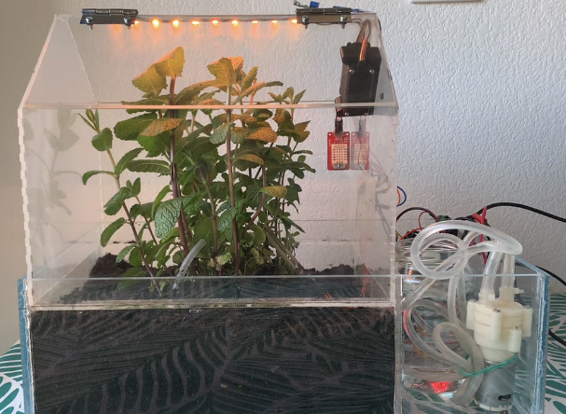
CONCLUSION
Ce que ce projet nous a apporté:
-Découvrir le travail d’un ingénieur et se confronter aux problèmes auxquels il fait face
-Travailler en équipe et surmonter les difficultés ensemble
-Savoir-faire et techniques en bricolage
-Apprentissage de nouveaux outils (Inkscape, Makercase…)
-Acquérir des connaissances dans le domaine Arduino
Perspective d’améliorer et d’ajouter de nouvelles fonctionnalités à notre serre et de voir son fonctionnement sur le long terme.

